Slide 1
Campaign 100
Kampanja za jačanje učinka služenja Lionsa
Notes:
Dobrodošli, i hvala za Vaša današnje vrijeme! Veseli me što imam priliku podijeliti s Vama kratki pregled glavne kampanje prikupljanja sredstava naše Zaklade Lions Clubs International Foundation. Kao Lionsi, posvetili smo svoje vrijem služenju, a ova Kampanja će nas ojačati kako bi izdigli naše služenje na novu, višu razinu.
Za početak, provesti ću Vas kroz vrlo osnovnu povijest, što smo sve postigli, i zašto je ova glavna kampanja logičan slijedeći korak u razvoju naše Zaklade, i našeg služenja. Potom ćemo govoriti o ciljevima kampanje, temi, područjima potpore kao i proširenim globalnim područjima, i na kraju, priznanjima Kampanje. Završiti ćemo nekim prijedlozima kako se svi mogu uključiti, što je vjerujem nešt što će Vas sigurno zanimati saznati!
Pa idemo početi!

Slide 2
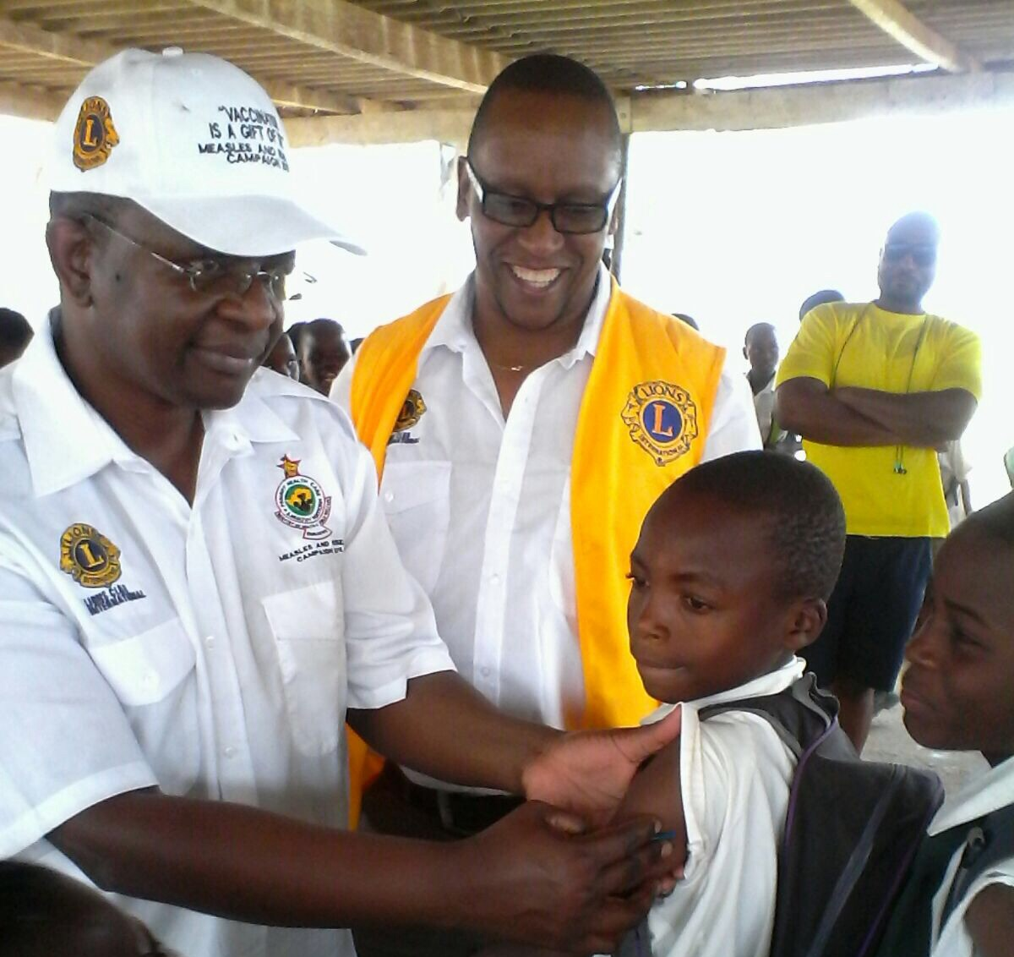
50 utjecajnih godina
1 milijarda
9.1 milijuna
USD DODIJELJENE POMOĆI
OPERACIJA KATARAKTA
U lipnju 2018, LCIF je proslavio svoju 50. obljetnicu
Milijuni djece cijepljeno je protiv ospica
118 milijuna
16 milijuna
DJECE U LIONS QUEST PROGRAMU
USD POMOĆI KOD PRIRODNIH KATASTROFA
Notes:
U lipnju 2018., LCIF je proslavio svoju 50 godišnjicu. LCIF je naša zaklada. I u tih proteklih 50 godina, naša je zaklada ostvarila enormni utjecaj u tolikim mnogim lokalnim i globalnim projektima i inicijativama. Dodjelom više od 1 milijarde Dolara financijskih sredstava, spasili smo vid više od 9 milijuna ljudi operacijama katarakta. Poboljšali smo život više od 16 milijuna djece pozitivnim životnim vještinama naučenih u Lions Quest programu. Kada su udarile prirodne katastrofe, bili smo tamo i pomagali našim susjedima i zajednicama širom svijeta, na način da smo dodijelili više od US$118 milijuna. Podržali smo vakcinaciju protiv ospica milijuna djece i spasili nebrojene živote.
Koja su najveća financiranja dobivena od LCIF-a u vašoj zajednici?

Slide 3

Put prema Kampanji
2015. Globalna procjena služenja + LCI Forward proces strateškog planiranja
= Proširenje globalnih područja služenja:
75%
pozitivna/vrlo pozitivna ocjena globalnih područja
80%
bili bi spremni služiti kao lideri
86%
Bili bi spremni zamoliti Lionse za donacije / obećanja
83%
se slaže da kampanja krene
72%
razmišlja o donaciji
Različiti prioriteti po konstitucionalnim područjima
2017.
Studija izvedivosti i planiranja kampanje:
Notes:
Prva aktivnost je bila tzv. Global Service Assessment that LCI provedena 2015., povezana sa procesom planiranja vezanima na novu strategiju razvoja LCI Forward. Taj proces je rezultirao našim globalnim područjima „Our Global Causes”. Ta područja se odnose na slijedeće prioritetne fokuse: Dijabetes, Okoliš, Glad, Vid, i Karcinom kod djece – kao i na angažiranje i dobrobit posebno mladih po tim područjima.
Misija LCIF-a je ojačati služenje Lionsa. Širenjem globalnih područja „Global Causes”, LCIF je prepoznao potrebu napraviti nešto izvanredno kako bi to omogućio.
Kako bi ispitao interes i predanost da se podrže ta područja kampanjom prikupljanja sredstava, LCIF je pokrenuo je studiju izvedivosti kampanje i studij planiranja u ljeti 2017., kako bi testirao cilj od 300 milijuna USD i razumio prioritete članova prema različitim fokusnim područjima. Kao što možete vidjeti ovdje, došlo je do značajne pozitivne reakcije na mogućnost kampanje, posebno one koja podržava navedena globalna područja.
Zbog toga je vijeće povjerenika („Board of Trustees”) odobrilo pokretanje kampanje u kolovozu 2017.

Slide 4

Uvođenje Campaign 100
Notes:
Kampanja je dobila zvučno ime: Campaign 100, i krilaticu, LCIF: Empowering Service. Sad se možda pitate, što točno znači Campaign 100? Zašto broj „100”.
Prije 100 godina sve je počelo s Melvinom Jonesom, koji je imao viziju, i, dan danas Lions još uvijek rade na ostvarenju te vizije. Obnovi vida i sprječavanju sljepoće. Mobiliziraju se kod prirodnih katastrofa. Stvaraju pozitivne okolnosti za učenje djece. Služe hendikepiranima, starijima, i najranjivijima među nama. Mnogo navedenog ne bi mogao raditi pojedinačno jedan Lion, ili jedan klub ili jedan distrikt. Ali zajedno, možemo.
Lionsi se s ponosom osvrću na ta dosadašnja postignuća, ali također gledaju u budućnost, na slijedećih 100 godina. Svjedoci smo da potrebe Svijeta nikad nisu bile veće. Mi vidimo nove izazove u budućnosti.
Što kada bi 100% Lionsa doprinijelo tom globalnom naporu? Što bismo mogli postići kada bi svaki Lion donirao $100, esvake godine?
Za Lionse ne postoji ništa važnije od služenja. To je ono što mi radimo. Naravno, to ne radimo sami. Lionsima pomaže, osnažuje ih LCIF. Pomoću LCIF-a, Lions imaju resurse koje trebamo kako bismo se nosili sa problemima do kojih nam je stalo. Zato jer mi razumijemo da služenje zanči i davanje i činjenje, naš our impact will last for the next 100 years, and beyond.

Slide 5
Ciljevi i Terminiranje Kampanje
Cilj prikupljanja sredstava: US$300 milijuna
Povećanje učinka služenja
na sadašnjim područjima: vid, mladi, prirodne katastrofe, humanitarna pomoć
Borba protiv dijabetesa
Smanjiti rasprostranjenost i poboljšati kvalitetu života dijabetičara
Proširiti globalna područja
Identificirati i razviti nove načine pomoći našem Svijetu i njegovim najranjivijim stanovnicima na novim područjima:
okoliš, karcinom kod djece, glad
Terminiranje Kampanje
Donacije primljene za vrijeme LCIF-ove 50. obljetnice broje se u ukupan cilj prikupljanja sredstava
Kampanja je službeno pokrenuta na Konvenciji Lions Clubs International u Las Vegasu, u srpnju 2018., i traje slijedeće tri fiskalne godine
Notes:
Naša glavna kampanja prikupljanja sredstava lansirana je na prošlogodišnjoj međunarodnoj Konvenciji u Las Vegasu, i odvijati će se tri fiskalne godine. Cilj je prikupiti US $300 milijuna u svrhu potpore služenju Lionsa. U to se uključuju sve donacije za vrijeme trajanja kampanje, a uključene su i donacije napravljene za vrijeme godine proslave 50. godišnjice LCIF-a (2017./18.).
Let me emphasize two very important points that I just made. First, the campaign is inclusive of all donations made to the foundation. And second, all donations made to LCIF in this current fiscal year, count.
Uspješna kampanja će nam omogućiti povećati efekte po područjima fokusa: vid, mladi, prirodne katastrofe i opća humanitarna područja. Glavan kampanja će također financirati borbu protiv dijabetesa, suvremene globalne ugroze zdravlja., ali i proširena područja fokusa, uključujući okoliš, dječji karcinom i glad.
Kasnije ćemo malo detaljnije o tome.

Slide 6
Predmet vrijedan jake podrške
Povećanje učinka služenja
mladi, vid, katastrofe,
opće humanitarno
Svijet u potrebi
Naša povijest
Odgovor Lionsa
Borba protiv dijabetesa
Poziv na akciju
Proširenje globalnih područja
glad, okoliš, karcinom kod djece
Notes:
Ovdje vidite konture naših područja pomoći.
Počinjem, kao što to Lionsi rade, potrebama Svijeta, za koje znamo da nisu nikada bile veće.
Nakon toga prelazimo na našu priču, s naglaskom na mnoga postignuća LCIF-a u 50-godišnjoj povijesti, uključujući US$1 milijardu u financijskoj pomoći koju smo dodijelili kako bi podržali projekte služenja Lionsa.
Područja pokazuju ključne ciljeve Campaign 100, prikupljanje US$300 milijuna kako bi pomoglo najmanje 200 milijuna ljudi godišnje do 2021., kao i specifične programske ciljeve kampanje.
Kampanjom „Campaign 100”, LCIF će povećati efekte služenja Lionsa na svim područjima fokusa LCIF-a. LCIF financira borbu protiv dijabetesa. LCIF je proširio fokus na područja gladi, okoliša i karcinoma kod djece.
Završavamo pozivom na akciju. Volontiramo kako bismo napravili vidljive efekte u našoj zajednici. Doniramo kako bismo napravili efekte u našem Svijetu. Kada radimo i jedno i drug0, ojačavamo ukupne efekta služenja.

Slide 7

LCIF-ovo putovanje
Jedan fokus
Područje vida
Prikupljanje sredstava za druga područja posebno
Nakon kampanje prikupljanje se smanjilo
Proširen fokus
Povezivanje područja
Prikupljanje sredstava uključuje sva područja LCIF-a
Nakon kampanje prikupljanje ostaje na povećanoj razini – prekretnica za LCIF
Perspektiva revolucioniranja kulture
Notes:
U prošlosti je LCIF imao dvije uspješne glavne kampanje, „SightFirst” i „SightFirst II”, ali nikada nismo imali glavnu kampanju kao što je to „Campaign 100”.
Dok je „SightFirst” imao jedan focus, „Campaign 100” ima prošireni fokus na naša područja, kao i na naše novo globalno područje. Zamišljamo kampanju 100 kao prekretnicu u LCIF filantropiji, mijenjajući našu perspektivu i kulturu davanja.

Slide 8
Individualna priznanja
Ukupni iznos donacije
Priznanje može biti…
Značke, potvrde, plakete, javne prezentacije, druge mogućnosti
Za jednokratne donacije, mjesečne ili obećane donacije
Trajni nalog
Priznanje može biti…
Značke, mape, galanterija, torbe, bilježnice, krigle, drugi pokloni
Za automatsko ponavljanje donacija
Razine priznanja za članstvo
Biti će objavljene za donacije od USD25 do USD25,000
Notes:
Kampanja koristi raznolike strategije priznanja kako bi se potaknule donacije na individualnoj i klupskoj razini. Kao individualna priznanja za donacije od strane pojedinih Lionsa, koristiti će se priznanja slična onima koja je i do sada davao LCIF – npr. uspješni i dobro primljeni programi, kao Melvin Jones Fellowships i Progressive Melvin Jones Fellowships, se nastavljaju kroz kampanju.
NOVI okvir nagrađivanja će nastojati potaknuti redovita i ponavljajuća doniranja, proslaviti 50. godišnjicu, i nagraditi povećane razine doniranja.
Za donacije ili zaloge prema ukupnom iznosu, kampanja nudi nekoliko razina značaka i drugih priznanja. Imena imena razina sadržavaju The names of the levels will incorporate messages from the campaign’s case for support.
To recognize automated giving, the campaign will likely form memberships, with accompanying recognition.
More detail on specific recognition levels and opportunities will be approved and announced soon.

Slide 9
Priznanja za klubove i nagrade za vodeće
Priznanja za klubove (ne „Model Club”) za prosječnu donaciju po članu i ukupnu donaciju
Nagrade za vodeće:
Ne kompetitivne – Nagrade za klubove i odabrana područja, multi-distrikte i distrikte, koji postignu određene razine sudjelovanja u donacijama.
Kompetitivne – Pet mogućih nagrada za područje, multi-distrikt u distrikt:
Najveća donacije po članu
Najveća trajna donacija po članu
Najviši postotak sudjelovanja
Najviši postotak trajnog sudjelovanja
Elita: osvajanje svih 4 nagrada u jednoj godini
Notes:
In addition to the Model Club program, which we will discuss in a few minutes, the campaign will be recognizing clubs for achieving other per-member-averages and overall donation totals. Those recognition levels will be announced soon.
The campaign will also offer a series of non-competitive awards to leaders of any and all clubs, along with select areas, multiple districts, and districts, who achieve certain participation levels.
In addition, the campaign will offer five possible competitive awards to leaders at the Area, Multiple District, and District levels. These are:
Highest per-member giving
Highest per-member recurring giving
Highest percentage participation
Highest percentage recurring participation
Achieving all of the aforementioned awards in a single year, which will be considered an elite level of recognition

Slide 10
Kako možeš pomoći da bi Campaign 100 uspjela?
Budi dio kampanje tako da nam pomogneš postići ovogodišnji postavljeni cilj od USD50 milijuna
Osobno uplati donaciju
Nauči što znači biti „Model Club”.
Pričaj drugim Lionsima o Campaign 100
Upoznaj svoju obitelj, prijatelje i kolege s Campaign 100
Razmisli o planiranju prikupljanja sredstava bilo online ili u tvojoj zajednici
Razmisli da postaneš koordinator kluba za LCIF
Notes:
I hope as this presentation comes to a close you are starting to think about ways you might support Campaign 100. I am happy to share a few suggestions with you.
As stated earlier, all funds raised in this fiscal year count toward our Campaign 100. We have a $50 million benchmark goal in celebration of our LCIF’s 50th anniversary. Achieving this benchmark goal will ensure not only a successful launch, but also put us on a clear path to our overall success. If you can, get involved early.
We are asking all Lions to make a personal contribution to LCIF. In celebration of the 50th and to get started, perhaps you are called to give $50 in honor of our foundation’s 50th anniversary, or perhaps you’d like to give $100 this year in support of Campaign 100. Go to our website and consider making it a recurring gift so that the impact will last long into the future. Your gift will help in our mission to empower the service of Lions. Every gift counts.
Of course, you need not stop with making a personal gift. Once you’ve done so, you are prepared to inspire and lead by example as you take the Campaign 100 message to others! Talk to your club about becoming a model club. You will want to learn more about Model Clubs so be in touch with your regional development specialist. Talk to other Lions, as well as your family, friends and colleagues. Given the wide variety of causes that the foundation serves, there is certain to be something motivating and inspiring to everyone in our campaign message.
Consider planning a fundraiser, because whether they are done online or in your community, they are a fun and effective way to get others involved. Finally, considering becoming a Club LCIF Coordinator. There is no more important position to the success of our campaign than our volunteers who are the voice of the foundation to our club members around the world.

Slide 11
Program „Model Club”
Strategije:
Donacije od članova, lokanih poduzeća, riznice kluba
Prigode i akcije
Kvalifikacije – Klubovi koji:
žele prikupljati sredstva
žele biti uzor, pokazati kako
su snalažljivi i strateški orijentirani
spremni provoditi kampanju slijedećih 2-4 mjeseca
visoko ciljaju, postavljaju najviši mogući cilj za klub
mogu postaviti cilj od USD750 prosječno po članu na 3 godine
entuzijastično služe i promiču područja kampanje
Notes:
Model Clubs lead the way and set an example for all Clubs, by setting a challenging goal well above and beyond the minimum per-member average and by raising funds through a variety of strategies:
Gifts from members (including recurring gifts, pledges, and one-time gifts)
Fundraising events and activities
Gifts and pledges from local businesses
A gift from the club treasury
A club can become a Model Club if they commit to raising a goal based on a minimum per-member average of US$750 or higher. Although we call this a per-member average, the goal will be achieved from Lion, Club, and non-Lion gifts.
We ask Area Leaders to help identify potential Model Clubs. Strong Model Club candidates will meet the following criteria:
They are willing and excited to raise funds for LCIF
They want to be leaders
They are willing to attempt a variety of fundraising strategies – not just individual gifts, not just events, and not just a gift from the Club treasury.
We’re looking for clubs who could feasibly complete their Model Club campaign before Convention first – but Model Clubs will continue throughout the entire campaign.
We want Clubs willing to set goals at the highest possible level, even above and beyond the minimum Model Club PMA.
They are excited to serve – they embrace the values of Lionism and the mission of LCIF, and they will promote the Global Causes and the Foundation’s support of them.

Slide 12
Kontakti
Na www.lcif.org/donate možete donirati on-line, ili dobiti informaciju kako donirati na druge načine.
Možete poslati čak na:
  Lions Clubs International Foundation
  Department 4547
  Carol Stream, Illinois 60122-4547
  USA
Obratite se na campaign100@lionsclubs.org sa bilo kakvim pitanjima
Obratite se za više informacija vašem regionalnom razvojnom specijalistu za LCIF na mail lcifdevelopment@lionsclubs.org
Notes:
Here you’ll see some helpful information on how you can make a donation to LCIF online or by mailing in a check. The website also provides additional information on various ways to donate.
If you have questions or would like additional information, such as how your club can become a Model Club, your LCIF development staff is ready to help.

Slide 13
Notes:
I thank you for your time today!

